Slide 1


Chúng tớ đang du hành ngoài vũ trụ thì tàu gặp sự cố. Các bạn nhỏ hãy giúp bọn tớ bằng cách vượt qua thử thách trong bài hôm nay nhé!

Slide 2
Ôn tập giữa học kì II
(Tiết 7)
Trang 103

Slide 3

Mục tiêu
Đọc và trả lời đúng các câu hỏi trong văn bản.
Làm được các bài tập về luyện từ và câu.

Slide 4
ĐỌC THẦM
Mùa thu, trời như một chiếc dù xanh bay mãi lên cao. Các hồ nước quanh làng như mỗi lúc một sâu hơn. Chúng không còn là một hồ nước nữa, chúng là những cái giếng không đáy, ở đó ta có thể nhìn thấy bầu trời bên kia trái đất.
Những con nhạn bay thành đàn trên trời cao, như một đám mây mỏng lướt qua thôn làng. Gieo xuống những tiếng kêu mát lành, trong veo sương sớm, khiến tim tôi vang lên dịu dàng những câu thơ không nhớ đã thuộc từ bao giờ.
Trẻ con lùa bò ra bãi đê. Con đê rực lên màu vàng của đàn bò đủng đỉnh bước. Ngỡ đấy là một con đê vàng đang uốn lượn. Những cánh đồng lúa xanh mướt, dập dờn trong gió nhẹ; chúng đuổi nhau mãi, đuổi nhau mãi từ ven làng đến tít tắp chân đê.
Trong làng, mùi ổi chín quyến rũ. Những buồng chuối trứng cuốc vàng lốm đốm. Đâu đó thoảng hương cốm mới.
THỬ THÁCH: SỬA TÀU VŨ TRỤ
Các bạn hãy giúp chúng tớ sửa tàu bằng cách đọc thầm bài và trả lời các câu hỏi sau.

Slide 5
Bên bờ nông giang vắt qua cánh đồng, giữa những tốp trẻ con, bay lên những ngọn khói xanh lơ. Bọn trẻ xua xua tay vào ngọn khói và hát câu đầu dao cổ nghe vui tai:
Khói về rứa ăn cơm với cá
Khói về ri lấy đá chập đầu
Chúng cứ hát mãi, hát mãi cho đến lúc những ngọn khói tan biến vào không gian mênh mông. Không gian như một cái chuông lớn vô cùng treo suốt mùa thu, âm vang mãi tiếng ca của trẻ con và tiếng cựa mình của cây cối, đất đai.
Mùa thu. Hồn tôi hóa thành chiếc sáo trúc nâng ngang môi chú bé ngồi vắt vẻo trên lưng trâu. Và mùa thu vang lên những âm thanh xao động đồng quê.
Theo Nguyễn Trọng Tạo
Ri (Tiếng Trung Bộ): thế này, như thế này.
Rứa (Tiếng Trung Bộ): thế, như thế.
Nông giang: sông đào phục vụ sản xuất, nông nghiệp.

Slide 6
1. Nên chọn tên nào đặt cho bài văn trên?
Cánh đồng quê hương
B
A
C
Mùa thu ở làng quê
Âm thanh mùa thu

Slide 7
2. Tác giả cảm nhận mùa thu bằng những giác quan nào ?
A
Chỉ bằng thị giác (nhìn).
B
Chỉ bằng thị giác và thính giác (nghe).
C
Bằng cả thị giác, thính giác và khứu giác (ngửi).

Slide 8
3. Trong câu "Chúng không còn là hồ nước nữa.. chúng là những cái giếng không đáy, ở đó ta có thể nhìn thấy bầu trời bên kia trái đất", từ đó chỉ sự vật gì ?
Chỉ những hồ nước
B
A
C
Chỉ những cái giếng
Chỉ làng quê

Slide 9
4. Vì sao tác giả có cảm tưởng nhìn thấy bầu trời bên kia trái đất ?
A
Vì bầu trời mùa thu rất cao nên tác giả có cảm tưởng đó là bầu trời bên kia trái đất.
B
Vì bầu trời mùa thu rất xanh nên tác giả có cảm tưởng đó là một bầu trời khác.
Vì những hồ nước in bóng bầu trời là "những cái giếng không đáy" nên tác giả có cảm tưởng nhìn thấy ở đó bầu trời bên kia trái đất.
C

Slide 10
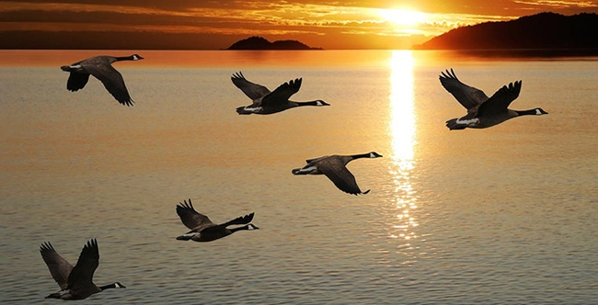
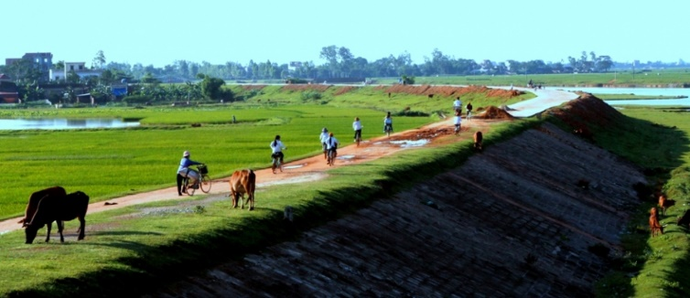
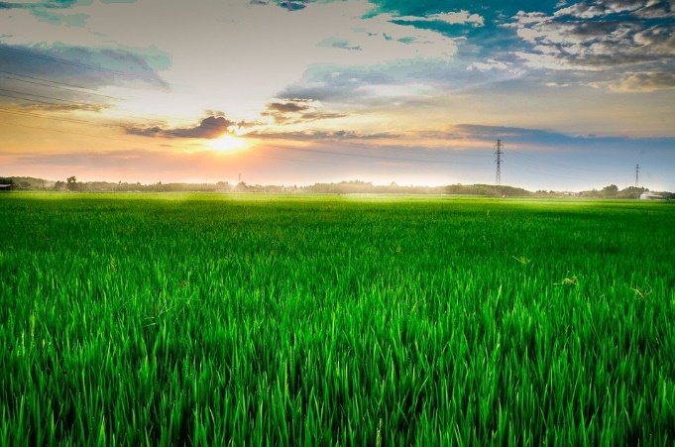
5. Trong bài văn có những sự vật nào được nhân hoá ?
A
Đàn chim nhạn, con đê và những cánh đồng lúa.
B
Con đê, những cánh đồng lúa và cây cối, đất đai.
C
Những cánh đồng lúa và cây cối, đất đai.

Slide 11
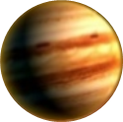





Cảm ơn các bạn đã giúp chúng tớ sửa tàu. Bây giờ các bạn hãy giúp chúng tớ sạc nhiên liệu bằng cách trả lời các câu hỏi tiếp theo nhé!

Slide 12
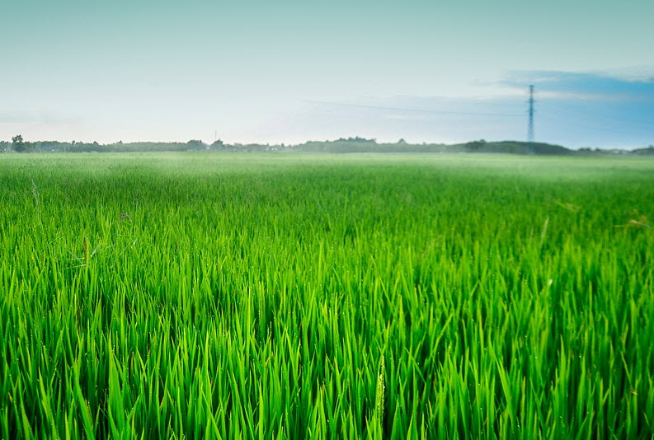
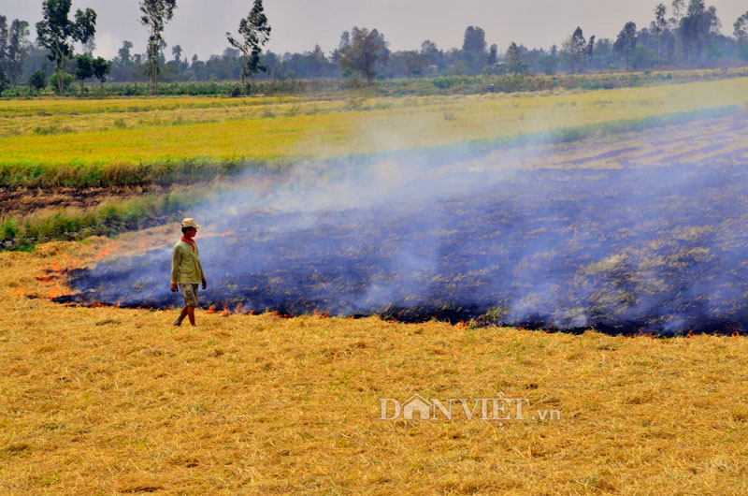
A. Một từ
6. Trong bài văn có mấy từ đồng nghĩa với từ xanh?
B. Hai từ
C. Ba từ
xanh mướt
xanh lơ

Slide 13
A. Chỉ có từ chân mang nghĩa chuyển.
7. Trong các cụm từ chiếc dù, chân đê, xua chân xua tay, những từ nào mang nghĩa chuyển?
B. Có hai từ dù và chân mang nghĩa chuyển.
C. Cả ba từ dù, chân, tay đều mang nghĩa chuyển.

Slide 14
A. Các hồ nước
8. Từ chúng trong bài văn được dùng để chỉ những sự vật nào?
B. Các hồ nước, bọn trẻ
C. Các hồ nước, những cánh đồng lúa, bọn trẻ

Slide 15
A. Một câu
9. Trong đoạn thứ nhất (4 dòng đầu) của bài văn, có mấy câu ghép?
B. Hai câu
Chúng không còn là một hồ nước nữa, chúng là những cái giếng không đáy, ở đó ta có thể nhìn thấy bầu trời bên kia trái đất.
C. Ba câu

Slide 16
10. Hai câu: “Chúng cứ hát mãi, hát mãi cho đến lúc những ngọn khói tan biến vào không gian mênh mông. Không gian như một cái chuông lớn vô cùng treo suốt mùa thu, âm vang mãi tiếng ca của trẻ con và tiếng cựa mình của cây cối, đất đai.” liên kết với nhau bằng cách nào?
A. Bằng cách thay thế từ ngữ.
B. Bằng cách lặp từ ngữ.
Không gian
C. Bằng cả hai cách thay thế và lặp từ ngữ.

Slide 17
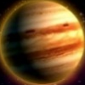

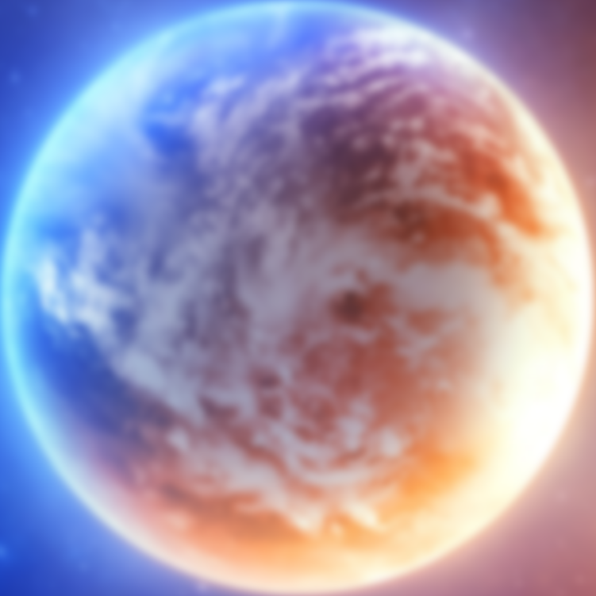


Chúc mừng các bạn đã vượt qua thử thách!

Slide 18

Đánh giá mục tiêu
Đọc và trả lời đúng các câu hỏi trong văn bản.
Làm được các bài tập về luyện từ và câu.

Slide 19
Dặn dò:
Chuẩn bị bài Kiểm tra viết – tiết 8 trang 106.

